Slide 1


Espiritualidade e práticas de Saúde
Integração da Espiritualidade na Prática Clínica
Mario F P Peres
Professor de Neurologia FMABC
Pesquisador Senior HI Albert Einstein
PG Neurociências - UNIFESP

Slide 2
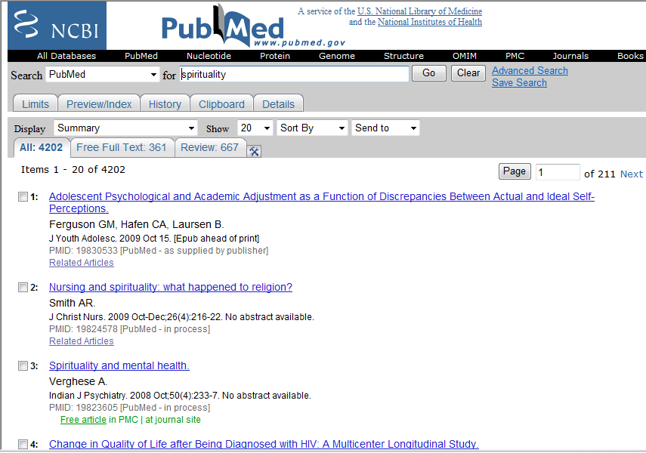
Integração da Espiritualidade na Prática Clínica

Slide 3
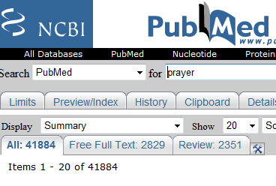
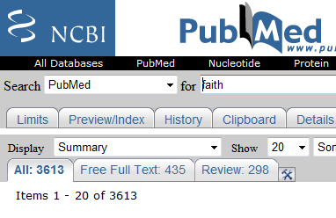
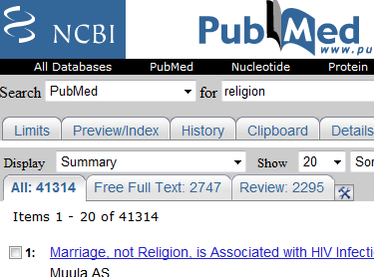
Integração da Espiritualidade na Prática Clínica

Slide 4


Integração da Espiritualidade na Prática Clínica
Biblioteca Virtual em Espiritualidade e Saúde – BVES
http://www.hoje.org.br/site/biblioteca.php

Slide 5

Integração da Espiritualidade na Prática Clínica

Slide 6

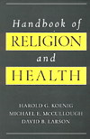
Integração da Espiritualidade na Prática Clínica
Handbook of religion and health Espiritualidade no cuidado com o paciente.
Por quê, como, quando e o quê
Harold Koenig, MD
FE Editora

Slide 7
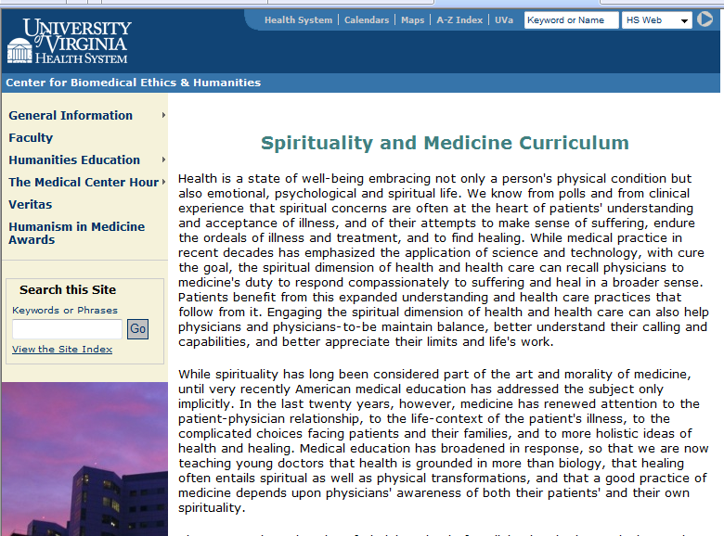
Integração da Espiritualidade na Prática Clínica
www.gwish.org

Slide 8
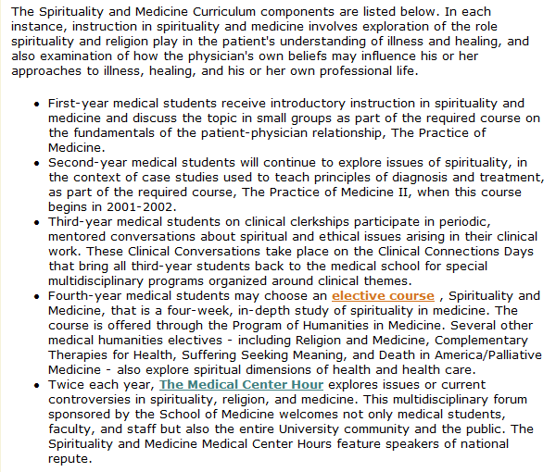
Integração da Espiritualidade na Prática Clínica
www.gwish.org

Slide 9
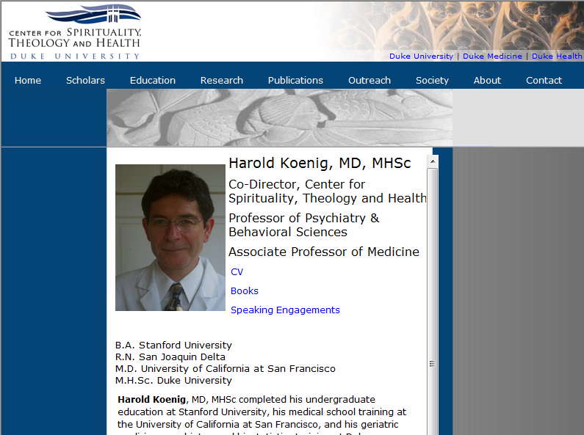
Integração da Espiritualidade na Prática Clínica
www.gwish.org
http://www.spiritualityandhealth.duke.edu

Slide 10
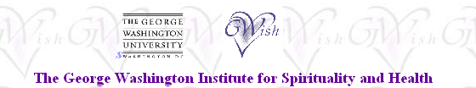
Integração da Espiritualidade na Prática Clínica
www.gwish.org

Slide 11
INTEGRAÇÃO MEDICINA E ESPIRITUALIDADE NA PRÁTICA CLÍNICA
Espiritualidade
Saúde

Slide 12
INTEGRAÇÃO MEDICINA E ESPIRITUALIDADE NA PRÁTICA CLÍNICA
INTEGRAÇÃO
Espiritualidade
Saúde

Slide 13
INTEGRAÇÃO MEDICINA E ESPIRITUALIDADE NA PRÁTICA CLÍNICA
INTEGRAÇÃO
Saúde
Saúde
Espiritualidade

Slide 14
INTEGRAÇÃO MEDICINA E ESPIRITUALIDADE NA PRÁTICA CLÍNICA
INTEGRAÇÃO
Saúde
Espiritualidade
Religiões

Slide 15
INTEGRAÇÃO MEDICINA E ESPIRITUALIDADE NA PRÁTICA CLÍNICA
INTEGRAÇÃO
RELIGIÃO - CRENÇAS
Médico
Paciente

Slide 16
INTEGRAÇÃO MEDICINA E ESPIRITUALIDADE NA PRÁTICA CLÍNICA
INTEGRAÇÃO
RELIGIÃO - CRENÇAS
Médico
Paciente

Slide 17
INTEGRAÇÃO MEDICINA E ESPIRITUALIDADE NA PRÁTICA CLÍNICA
MANEJO
Diagnóstico
Tratamento
CURA

Slide 18
Integração da Espiritualidade na Prática Clínica
O que o médico deve fazer no consultório para abordar adequadamente
a espiritualidade e integrar a religiosidade na saúde do paciente?
Como, quando e o que perguntar?
Como, quando e o que fazer?
Manejo da espiritualidade e sua influência na saúde
Diagnóstico – tratamento (conduta, recomendação)
Tirando a história espiritual no consultório
identificação dos problemas espirituais e religiosos no paciente
Tratamento – recomendações terapêuticas
Desafios para o médico
Falando com o paciente sobre espiritualidade na prática clínica

Slide 19
HISTÓRIA ESPIRITUAL – UMA NECESSIDADE DO PACIENTE
Pesquisas mostram que 85% dos pacientes querem que os médicos
abordem o tema e incorporem no tratamento
1992, 594 médicos de família
93% concordaram / fortemente concordaram
considerar espiritualidade do paciente
Menos de 10% realmente o fazem
Epidemiologia
    Estudos populacionais – questionários
      95% das pessoas acreditam em Deus,
      77% acreditam que os médicos devem considerar as suas crenças espirituais,
      73% acreditavam que devessem compartilhar as suas crenças religiosas com o médico,
      66% manifestaram interesse de que o médico pergunte sobre sua espiritualidade,
      mas apenas 10 a 20% relataram que os médicos discutiram a espiritualidade com o paciente.

Slide 20
HISTÓRIA ESPIRITUAL – UMA NECESSIDADE DO PACIENTE
Por quê?
aumenta a confiança do paciente no médico
ajuda médico a entender melhor o paciente
pacientes se sentem entendidos e ouvidos
ajuda a encorajar o paciente, esperança no tratamento
Religião é uma das melhores formas p coping
enfrentamento de doenças
Remissão mais rápida de depressão e doenças
Fé / comunidade e fonte primária para suporte,
melhor aderência ao tratamento
1.700.000 pacientes: satisfação com cuidado emocional e
espiritual
Áreas com maior necessidade para melhoria da qualidade

Slide 21
HISTÓRIA ESPIRITUAL – UMA NECESSIDADE DO PACIENTE
      Com relação aos médicos,
      64 a 95%acreditam em Deus,
      77% acreditam que os pacientes devem relatar
      suas crenças para a equipe médica,
      96% acreditam que o bem-estar espiritual é importante para saúde, porém
      apenas 11% perguntam com frequência sobre questões religiosas,

Slide 22

HISTÓRIA ESPIRITUAL – UMA NECESSIDADE DO PACIENTE
Barreiras
Falta de tempo,
Falta de treinamento
Preocupação de atuar em área não médica
Desconforto com o tema
Preocupação imposição de crenças próprias
Falta de interesse
Falta de consciência de que é importante
Identificar qual paciente realmente precisa

Slide 23
HISTÓRIA ESPIRITUAL – UMA NECESSIDADE DO PACIENTE
Em que circunstâncias ?
final da vida
dar más notícias
doenças difíceis – graves
perda familiar
Internação hospitalar
história clínica
em qualquer encontro médico?
Fortalecimento da relação médico paciente

Slide 24
COMUNICANDO SOBRE ESPIRITUALIDADE
1. Como reconhecer temas espirituais
2. Seguindo e respondendo a dicas de espiritualidade no paciente
3. Tirando a história espiritual

Slide 25

COMUNICANDO SOBRE ESPIRITUALIDADE
1. Como reconhecer temas espirituais
2. Seguindo e respondendo a dicas de espiritualidade no paciente
3. Tirando a história espiritual
1. Como reconhecer temas espirituais
falta de sentido, proposta na vida
desesperança, desespero
não ser lembrado, culpa, vergonha
raiva, abandono (por Deus ou outros)
sentir-se não amado, desconectado
reconciliação, perdão

Slide 26
COMUNICANDO SOBRE ESPIRITUALIDADE
1. Como reconhecer temas espirituais
2. Seguindo e respondendo a dicas de espiritualidade no paciente
3. Tirando a história espiritual
2. Seguindo e respondendo a dicas de espiritualidade no paciente
Jóias religiosas, simbolos espirituais
Leituras perto do leito hospitalar
gesto da cruz, mãos em prece
expressões (oh meu Deus)

Slide 27
COMUNICANDO SOBRE ESPIRITUALIDADE
3. Tirando a história espiritual
História espiritual inserida na história social
Estilo de vida, hábitos e vícios
1. Ocupação
2. Família, amigos, relações sociais
3. Estado civil - História sexual
4. Interesses – hobbies
5. Exercícios físicos
6. Uso de substâncias (álcool, drogas, cafeína)
7. Tabagismo
8. História espiritual

Slide 28
COMUNICANDO SOBRE ESPIRITUALIDADE
3. Tirando a história espiritual
História espiritual pode durar 2 minutos
Não deve se fazer:
Prescrever religião para não religiosos
Forçar história espiritual
Coerção de pacientes a acreditar,
Discutir / brigar sobre religião

Slide 29
COMUNICANDO SOBRE ESPIRITUALIDADE
3. Tirando a história espiritual
Considerações Gerais para tirar a história espiritual :
Considere a espiritualidade um componente importante para o bem estar mental e físico do paciente.
2. Pergunte sobre a espiritualidade na primeira visita médica e continue a perguntar nas visitas de retorno.
3. Respeite a privacidade do paciente e suas próprias crenças, não imponha a sua própria crença aos pacientes.
4. Encaminhe aos líderes religiosos / espirituais ou a comunidade do paciente
5. Conscientize-se de que as suas próprias crenças espirituais ajudarão pessoalmente e poderão melhorar a relação médico-paciente a ser mais humanística.

Slide 30
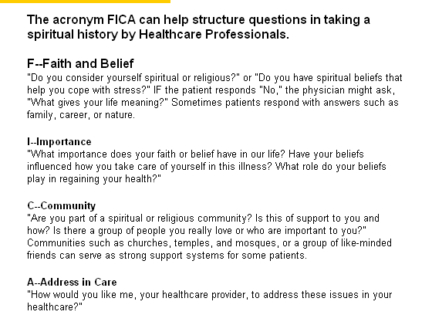
COMUNICANDO SOBRE ESPIRITUALIDADE
3. Tirando a história espiritual
FICA

Slide 31
COMUNICANDO SOBRE ESPIRITUALIDADE
3. Tirando a história espiritual
FICA
F – Fé / crença
Você se considera religioso ou espiritualizado?
Você tem crenças espirituais ou religiosas que te ajudam a
lidar com problemas?
Se não
O que te dá significado na vida?
I – Importância ou Influência
Que importância você dá para a fé ou crenças religiosas em sua vida?
A fé ou crenças já influenciaram você a lidar com estresse ou problemas
de saúde?
Voce tem alguma crença específica que pode afetar decisões médicas
Ou o seu tratamento?

Slide 32
COMUNICANDO SOBRE ESPIRITUALIDADE
3. Tirando a história espiritual
FICA
C – Comunidade
Você faz parte de alguma comunidade religiosa ou espiritual?
Ela te dá suporte, como?
Existe algum grupo de pessoas que você “realmente” ama ou
que seja importante para você?
Comunidades como igrejas, templos, centros, grupos de apoio são fontes
de suporte importante
A – Ação no tratamento
Como você gostaria que o seu médico ou profissional da área da saúde
Levantasse a questão religiosidade / espiritualidade no seu tratamento?
Indique, remeta a algum líder espiritual / religioso.

Slide 33
COMUNICANDO SOBRE ESPIRITUALIDADE
3. Tirando a história espiritual
Outros instrumentos
OUTROS INSTRUMENTOS
Inventario espiritual de Kuhn
Depto psiquiatria Louisville, Kentucky
Quais as coisas em que voce acredita e tem fé?
Esta doenca influenciou sua fé?
Como a fé influenciou o seu comportamento nesta doença?
Que papel sua fé tem no reestabelecimento da sua saúde?
Historia Espiritual de Mathews
I+I+I= Importância, Influência, interação
A religião e Importante para você?
Ela influencia o modo como você vê a doença?
Voce gostaria de discutir suas práticas e crenças?

Slide 34
COMUNICANDO SOBRE ESPIRITUALIDADE
3. Tirando a história espiritual
Outros instrumentos
OUTROS INSTRUMENTOS
Historia eSPIRITual de Maugans
Sistema de crenca eSpiritual - Afiliação religiosa –
Praticas espirituais - Espiritualidade Pessoal -
Integracao dentro da comunidade
Rituais de pratica e meditacao
Implicacoes no cuidado medico
Terminal (planejamento de eventos)
Questionário HOPE
H – Fontes de esperança – HOPE
O – Religião Organizada
P – espiritualidade Pessoal e prática
E – Efeitos no tratamento médico

Slide 35
Integração da Espiritualidade na Prática Clínica
O que fazer
Ouvir
Entender e respeitar a religião,
crença do paciente,
Como se posicionar
Objetos
Intercorrências
Terapêutica

Slide 36

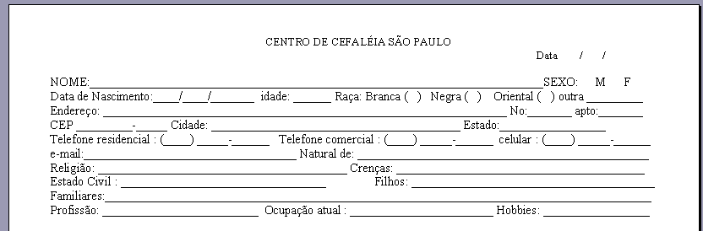
INTEGRAÇÃO MEDICINA E ESPIRITUALIDADE NA PRÁTICA CLÍNICA
Ouvir, deixar o paciente falar (maior barreira é o tempo)
escrever (preencher ficha de primeira consulta)

Slide 37
INTEGRAÇÃO MEDICINA E ESPIRITUALIDADE NA PRÁTICA CLÍNICA
Entender e respeitar a religião, crença do paciente
Menino, 12 anos, anemia falciforme, testemunha de Jeová
Não pode receber transfusão, porquê??
Para o médico não testemunha pode parecer absurdo, revolta.
Receber sangue é pior que morrer, pois após a morte, eternamente será segregado

Slide 38
INTEGRAÇÃO MEDICINA E ESPIRITUALIDADE NA PRÁTICA CLÍNICA
Entender e respeitar a religião, crença do paciente
Mulher de 42, cefaléia em salvas há 10 anos,
relata ser médium, parou de frequentar há 10 anos
Sr E, Depressão, perda da memória
parou de se reunir em família, deixou de guardar
o chabat
Chach Behosho Yasook Batora

Slide 39
INTEGRAÇÃO MEDICINA E ESPIRITUALIDADE NA PRÁTICA CLÍNICA
Entender e respeitar a religião
LPN, 54 cefaléia e insônia refratárias, insônia
evangélica, leitura da bíblia, frequência ao templo
irmã – incentivadora
pesquisa sobre dor na bíblia
MCT, 68 líder religiosa no centro espírita há 40 anos,
ficou descontente com a direção, deprimida, perda de memória
Mulher, 38 anos, sem afiliação religiosa, lesão no joelho, precisa de
cirurgia, não poderá fazer a sua caminhada anual

Slide 40
INTEGRAÇÃO MEDICINA E ESPIRITUALIDADE NA PRÁTICA CLÍNICA
Objetos no consultório
WB, 35 anos, passa em consulta com tremores de extremidades,
Olha na estante uma bíblia e fala:
O sr lê a Bíblia, Dr. Gostei de vê-la na estante, eu tenho meus momentos
Introspectivos nas leituras que muito me ajudam.
Bola de cristal, trevo de quatro folhas, buda, quadro
Atenção aos objetos dos pacientes

Slide 41
INTEGRAÇÃO MEDICINA E ESPIRITUALIDADE NA PRÁTICA CLÍNICA
Intercorrências:
Moça de 21 anos, vem com o noivo,
quadro de tto pânico, incorpora no consultório ser demoníaco
Sr José, Demência de Lewy, alucinações visuais
Ansiedade x premonição
Intercorrências:
Mulher, 56 anos, protestante, diabetica, vem p consulta de retorno
com glicemia de 250 mg/dl
Homem, 68 anos, sempre foi muito catolico, agora com cancer terminal,
nao tem mais que 2 meses de vida, sente-se abandonado e traido
por Deus
FLC, 28 anos, crises de ausência, duram horas, incorporações no centro

Slide 42
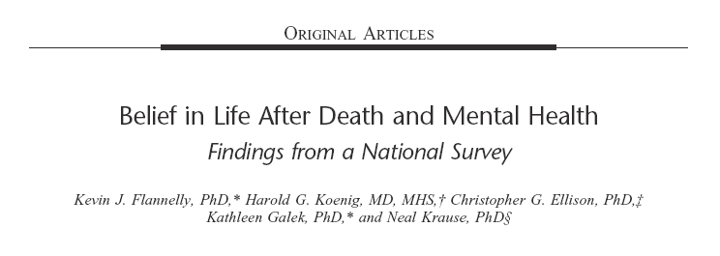
INTEGRAÇÃO MEDICINA E ESPIRITUALIDADE NA PRÁTICA CLÍNICA
O que fazer?
RMP, 62 anos, fumante, ateu, deprimido, já pensou em suicídio,
Voce sabia que os ateus são mais deprimidos e tem taxas maiores de suicídio?
RC, budista, mas não pratica
Religiosidade é um dado demográfico

Slide 43
CRENÇA NA VIDA APÓS A MORTE E SAÚDE MENTAL
METODOLOGIA

Slide 44
CRENÇA NA VIDA APÓS A MORTE E SAÚDE MENTAL

Slide 45
CRENÇA NA VIDA APÓS A MORTE E SAÚDE MENTAL
DISCUSSÃO
Religiosidade gera significado na vida e uma forma para se entender o mundo.
Coloca a experiência em um contexto mais amplo.
Traumas podem ser vistos como meramente temporários e etéreos.
Problemas se tornam menos ameaçadores,
Aceita melhor adversidades, promessa de recompensa após a morte

Slide 46
CRENÇA NA VIDA APÓS A MORTE E SAÚDE MENTAL
DISCUSSÃO
Sentido de que a vida tem significado, é de mais fácil manejo
Permite pessoas a ver as experiências mais contextualizadas, menos graves
Pacientes lidam melhor com elas.

Slide 47

INTERVENÇÕES RELIGIOSAS / ESPIRITUAIS
TRATAMENTO ESPIRITUAL
Que tipo de paciente?
Criança – adulto - Idoso
Homem – Mulher
Cultura ocidental - oriental
Que tipo de doença?
Aguda – crônica

Slide 48
INTERVENÇÕES RELIGIOSAS / ESPIRITUAIS
TRATAMENTO ESPIRITUAL
Qual o tratamento?
Associado a remédios – SIM
No hospital?
Passe, prece, meditação, cirurgia espiritual
Agua fluidificada, evangelho,
atividade assistencial
Desobsessão
Que dose?
Todo dia, uma vez por semana

Slide 49
INTERVENÇÕES RELIGIOSAS / ESPIRITUAIS
TRATAMENTO ESPIRITUAL
O médico deve orientar / prescrever?
O sistema de saúde deve promover ?
Os seguros saúde / convênios viabilizar ?
Pagamento ? ?

Slide 50
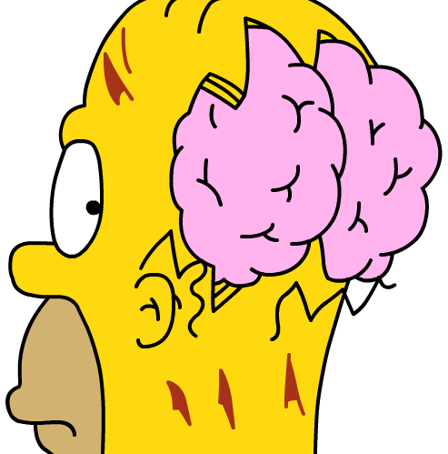
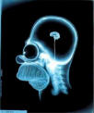
OBRIGADO !
marioperes@yahoo.com

Slide 51

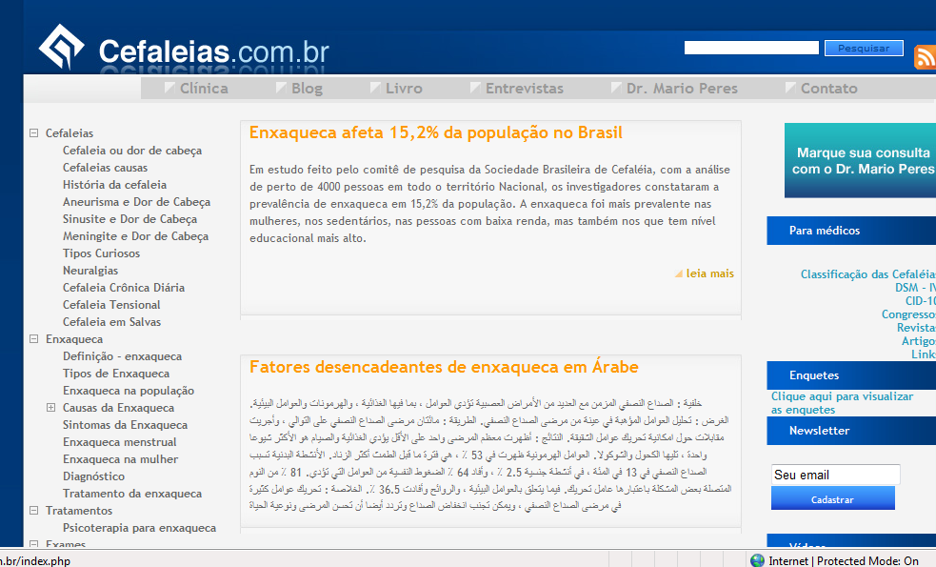
OBRIGADO !
marioperes@yahoo.com

